Slide 1
Programming Basics

Slide 2
What you will/won’t learn
Version control (Git and Github)
Documenting with “Separation of Concerns” (Markdown)
Structuring and Describing Problems (UML)
Programming Basics (Python)
Hacking your neighbour’s bank account
Programming and solving complex math problems
Programming an ego-shooter
Solving the complete data analysis of project X
... but after the course, you should have all ingredients for it

Slide 3
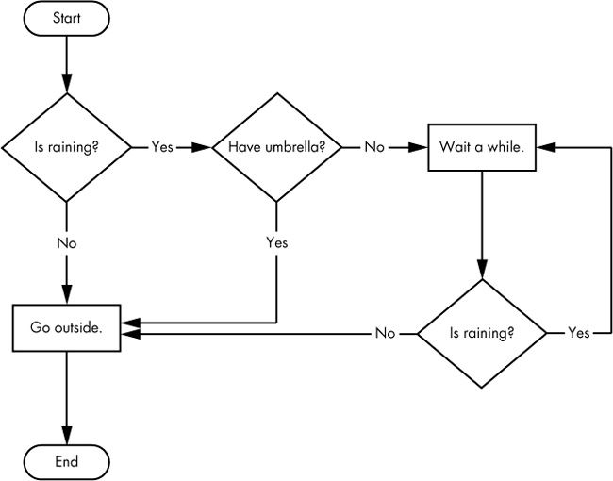
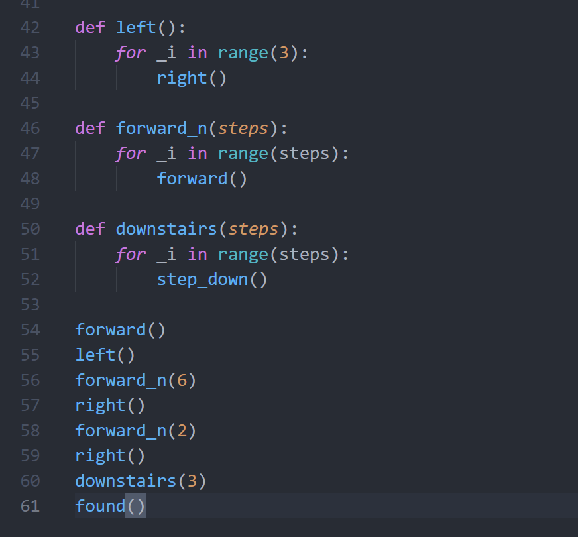

Programming Basics
“Computational Thinking” → Übersetzen von Ideen zu Algorithmen
Algorithmen implementieren
mit graphischen Hilfsmitteln
mit der Programmiersprache Python
Workflow beim Programmieren
Versionierte Projekte
iterative Umsetzung von Algorithmen
Arbeiten im Team
Modulares, strukturiertes Design von Programmen

Slide 4
Programming Basics - Resources
Kein ILIAS
Github Repositories
„Microsoft Learn“ learning paths

Slide 5
Heute
Einstieg - Video - Partnerarbeit - Erstes Programm
PAUSE
Computational Thinking - Strukturieren von Algorithmen - Übung
PAUSE
Erkenntnisse festhalten - Im Code - Zusätzliche Dokumentation - Übung
PAUSE
Arbeiten mit Python

Slide 6
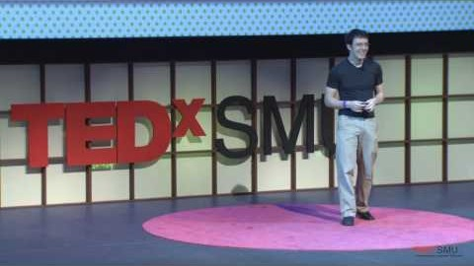
TEDx Talk Programming
https://www.youtube.com/watch?v=xfBWk4nw440

Slide 7
Zu zweit...
Anleitung zum Auffinden eines Schöggelis anfertigen. Es dürfen auschliesslich folgende Anweisungen verwendet werden:
Zeit: 5’
Anleitung tauschen und suchen gehen: 5’
forward() # 1 Schritt vorwärts right() # 90° Drehung step_up() # Treppenstufe hoch step_down() # Treppenstufe runter found() # Schoggi gefunden

Slide 8
Algorithmus
forward() right() right() right() forward() forward() forward() forward() forward() forward() right() forward() forward() right() step_down() step_down() step_down() found()
Ein Algorithmus ist eine eindeutige Handlungsvorschrift zur Lösung eines Problems oder einer Klasse von Problemen. Algorithmen bestehen aus endlich vielen, wohldefinierten Einzelschritten. Damit können sie zur Ausführung in ein Computerprogramm implementiert, aber auch in menschlicher Sprache formuliert werden. Bei der Problemlösung wird eine bestimmte Eingabe in eine bestimmte Ausgabe überführt.
https://de.wikipedia.org/wiki/Algorithmus

Slide 9
Programm
forward() right() right() right() forward() forward() forward() forward() forward() forward() right() forward() forward() right() step_down() step_down() step_down() found()
Ein Computerprogramm oder kurz Programm ist eine den Regeln einer bestimmten Programmiersprache genügende Folge von Anweisungen (bestehend aus Deklarationen und Instruktionen), um bestimmte Funktionen bzw. Aufgaben oder Probleme mithilfe eines Computers zu bearbeiten oder zu lösen.
https://de.wikipedia.org/wiki/Computerprogramm

Slide 10
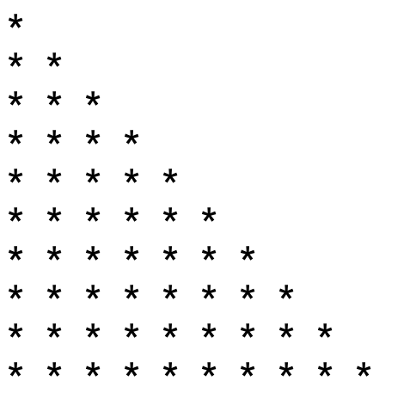
In 2er Gruppen, nur 1. Person darf schauen…
… und anschliessend dem Gegenüber nur mit Worten eine Anleitung zum zeichnen der Figur geben (3’):
Folgende Begriffe dürfen NICHT verwendet werden:
Dreieck
Diagonale

Slide 11
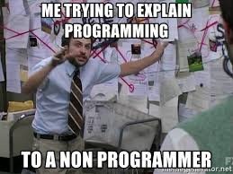

Slide 12
Beispiel

Slide 13
Programmablaufplan - UML
Start/Stop/Error
Ein-/Ausgabe
Verzweigung
Aktion (Operation)

Slide 14

Programmablaufplan - UML
Start/Stop/Error
Ein-/Ausgabe
Verzweigung
Aktion (Operation)

Slide 15
Formalisierung eines Problems mit UML
* * * * * * * * * * * * * * * * * * * * * * * * * * * * * * * * * * * * * * * * * * * * * * * * * * * * * * *

Slide 16
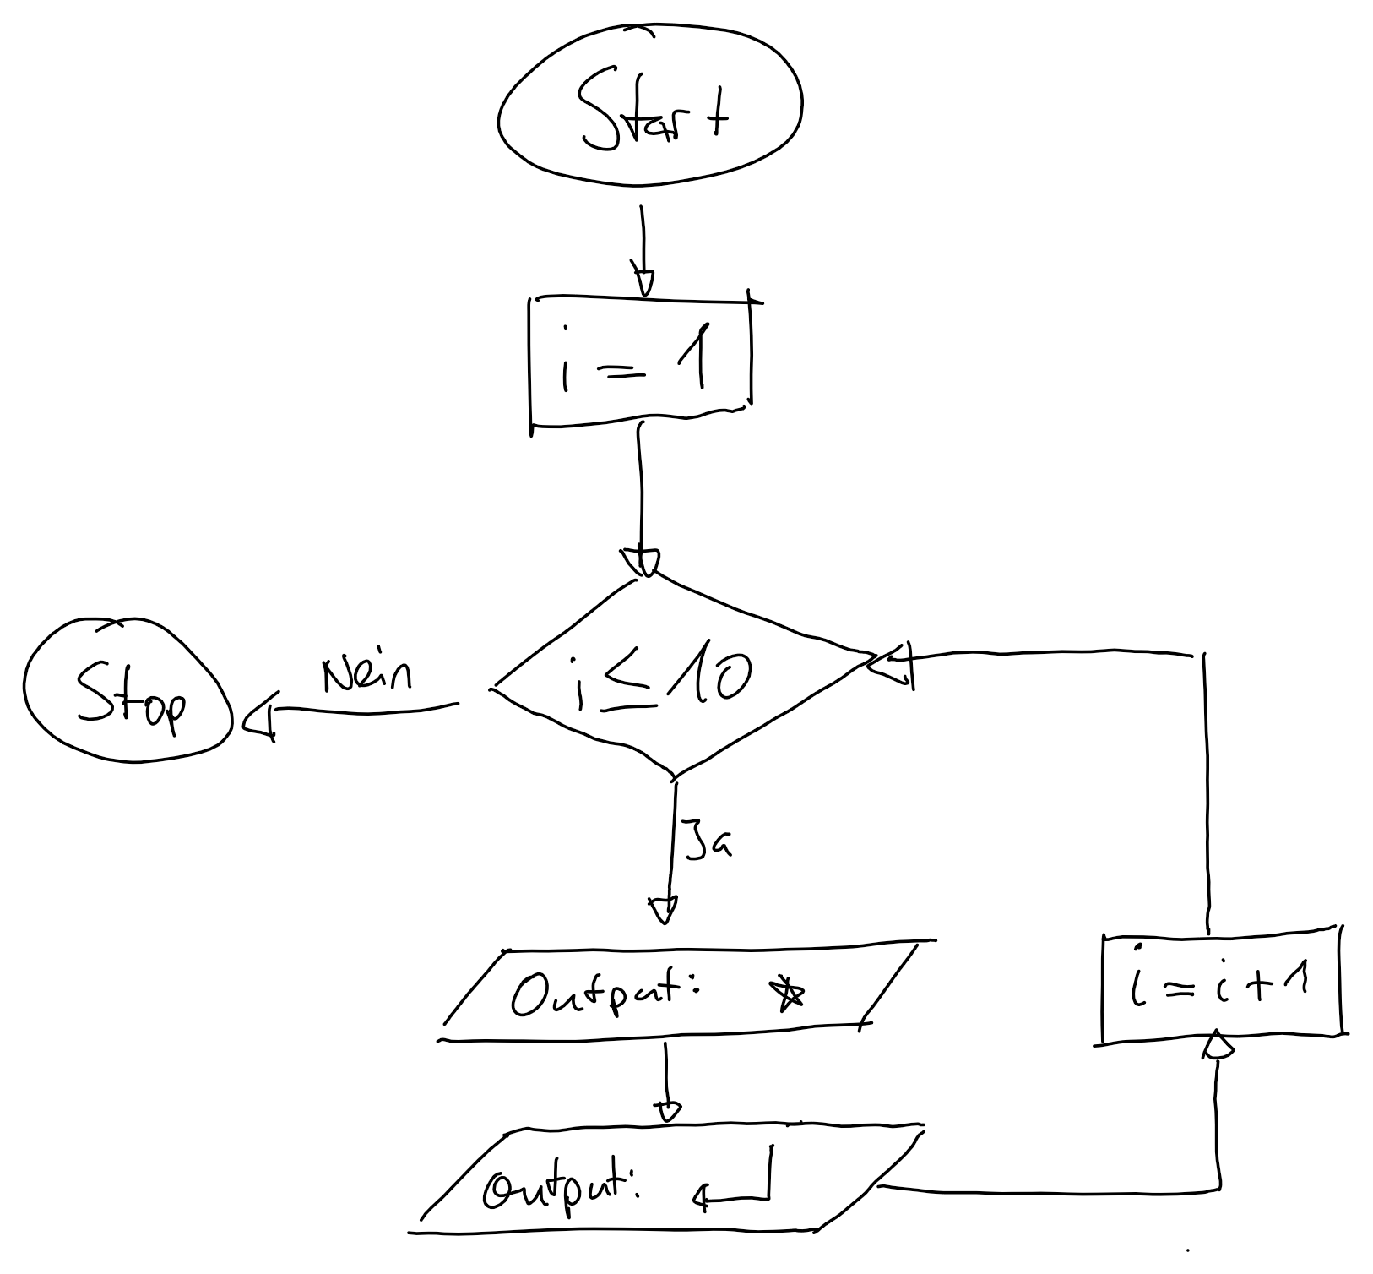
Schritt 1: 1 Stern & Neue Zeile ausgeben
* ↵ * * ↵ * * * ↵ * * * * ↵ * * * * * ↵ * * * * * * ↵ * * * * * * * ↵ * * * * * * * * ↵ * * * * * * * * * ↵ * * * * * * * * * * ↵

Slide 17
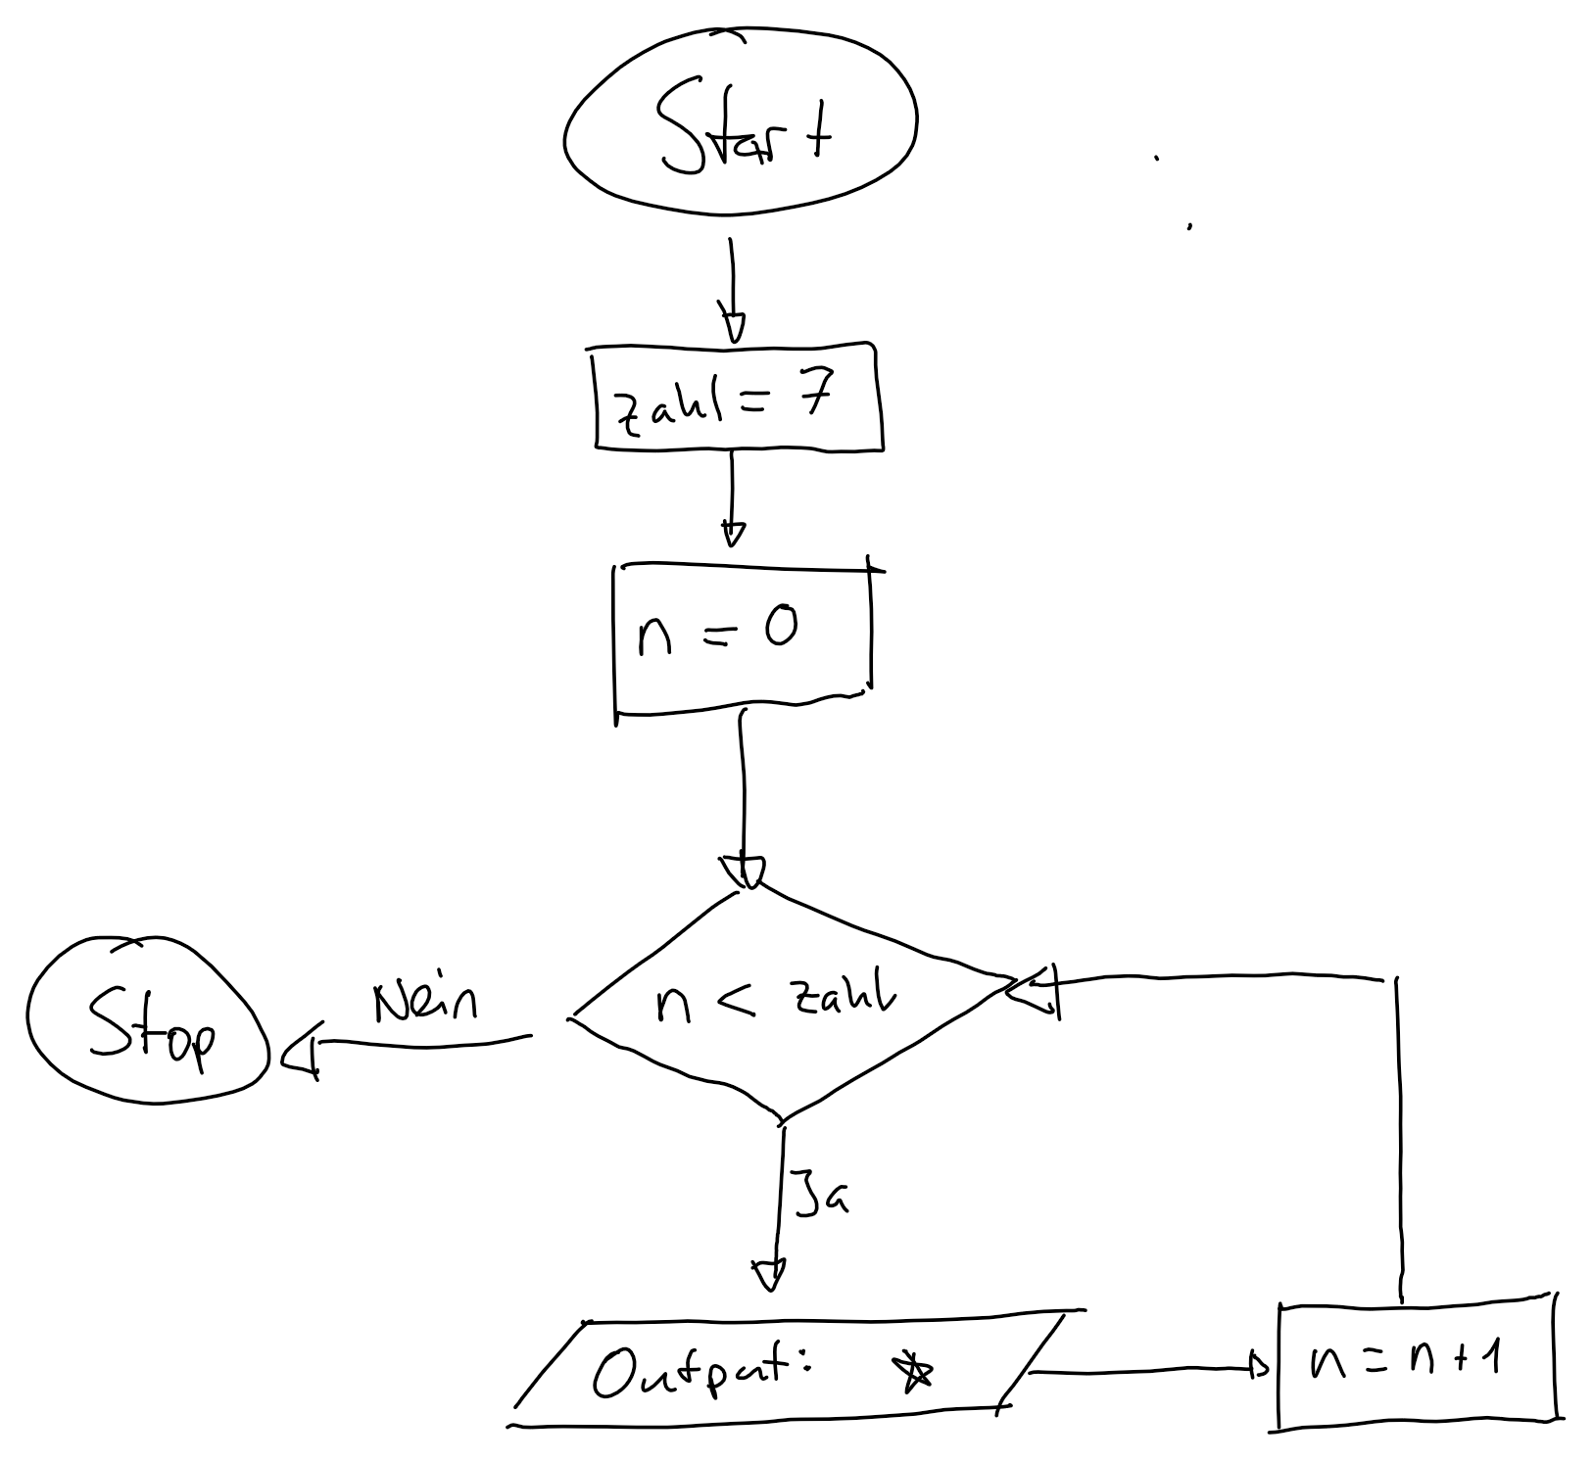
Schritt 2: Für eine gegebene Zahl ebenso viele Sterne ausgeben
zahl 1 → * 2 → * * 3 → * * * 4 → * * * * 5 → * * * * * 6 → * * * * * * 7 → * * * * * * * 8 → * * * * * * * * 9 → * * * * * * * * * 10 → * * * * * * * * * *

Slide 18
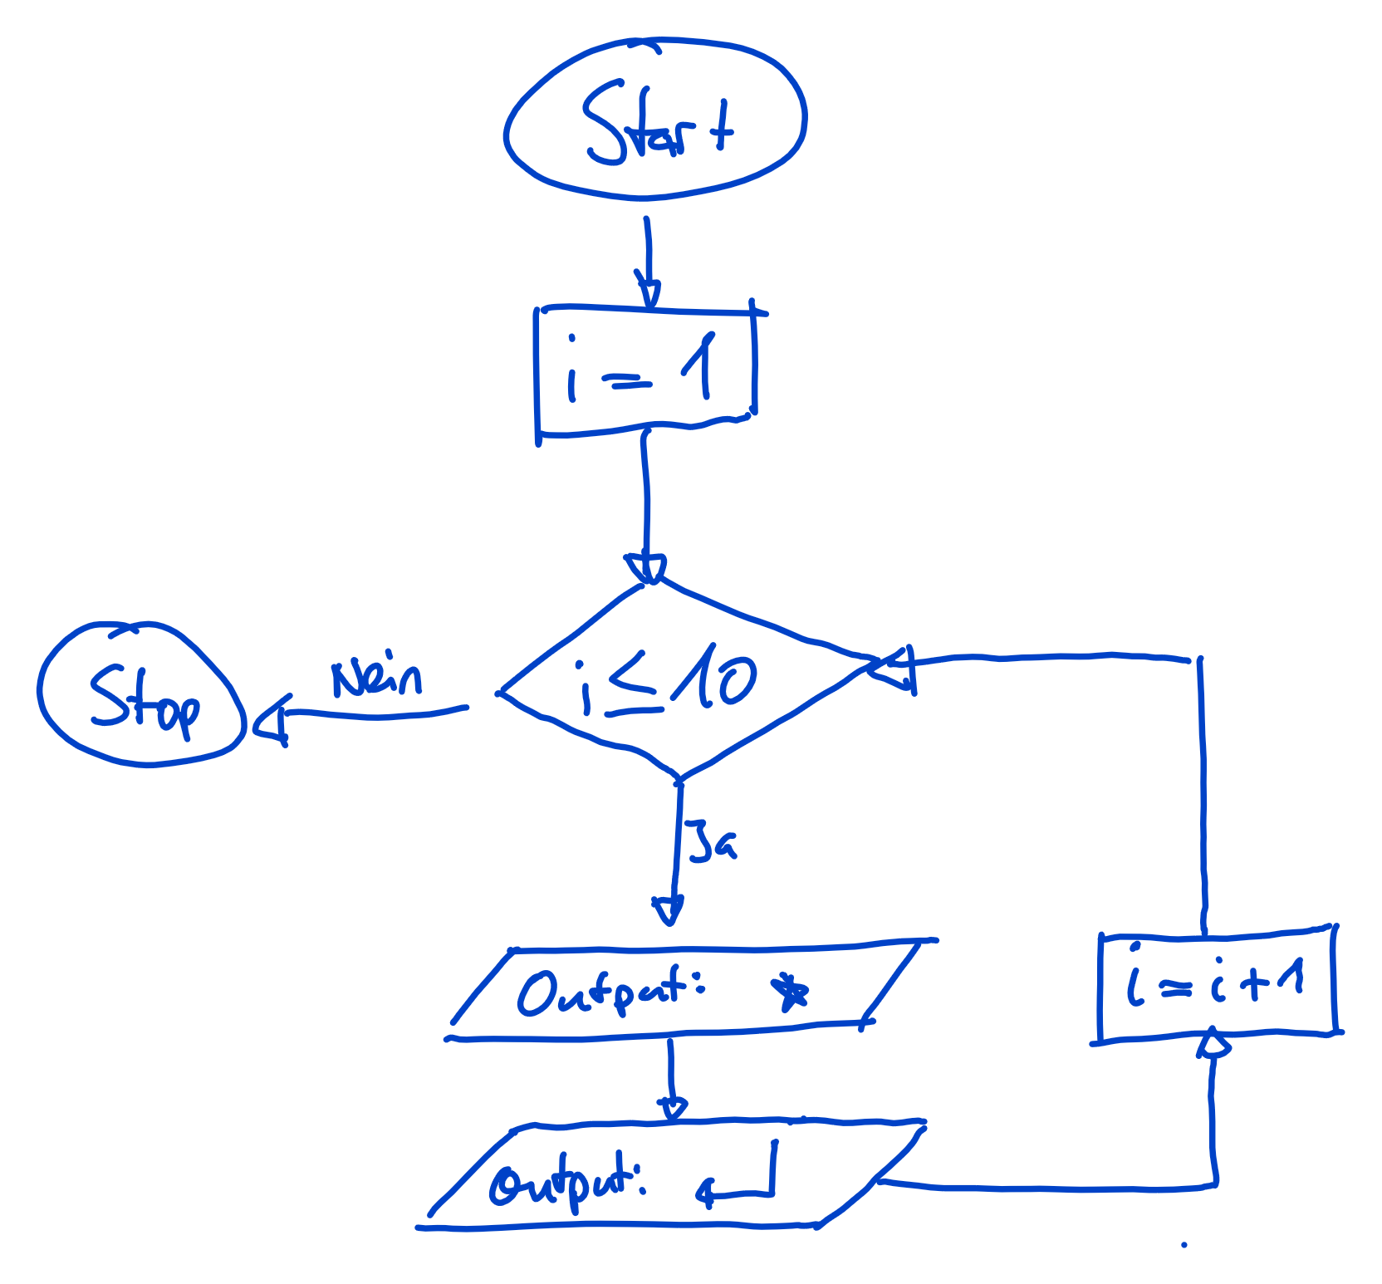
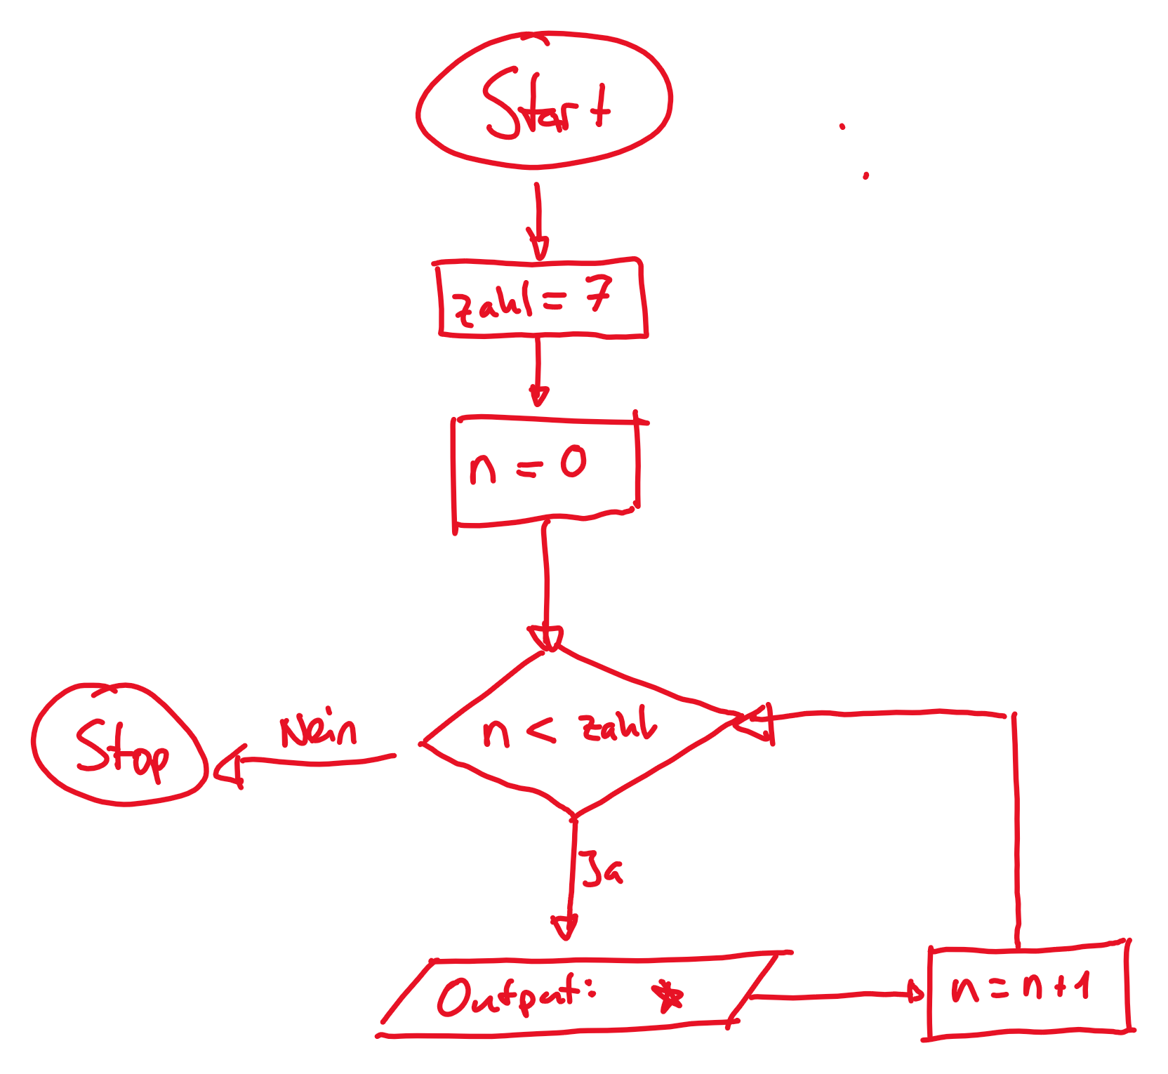
Schritt 3: Zusammensetzen
Notes:
Zahl entspricht nun der sich ändernden Variable i

Slide 19
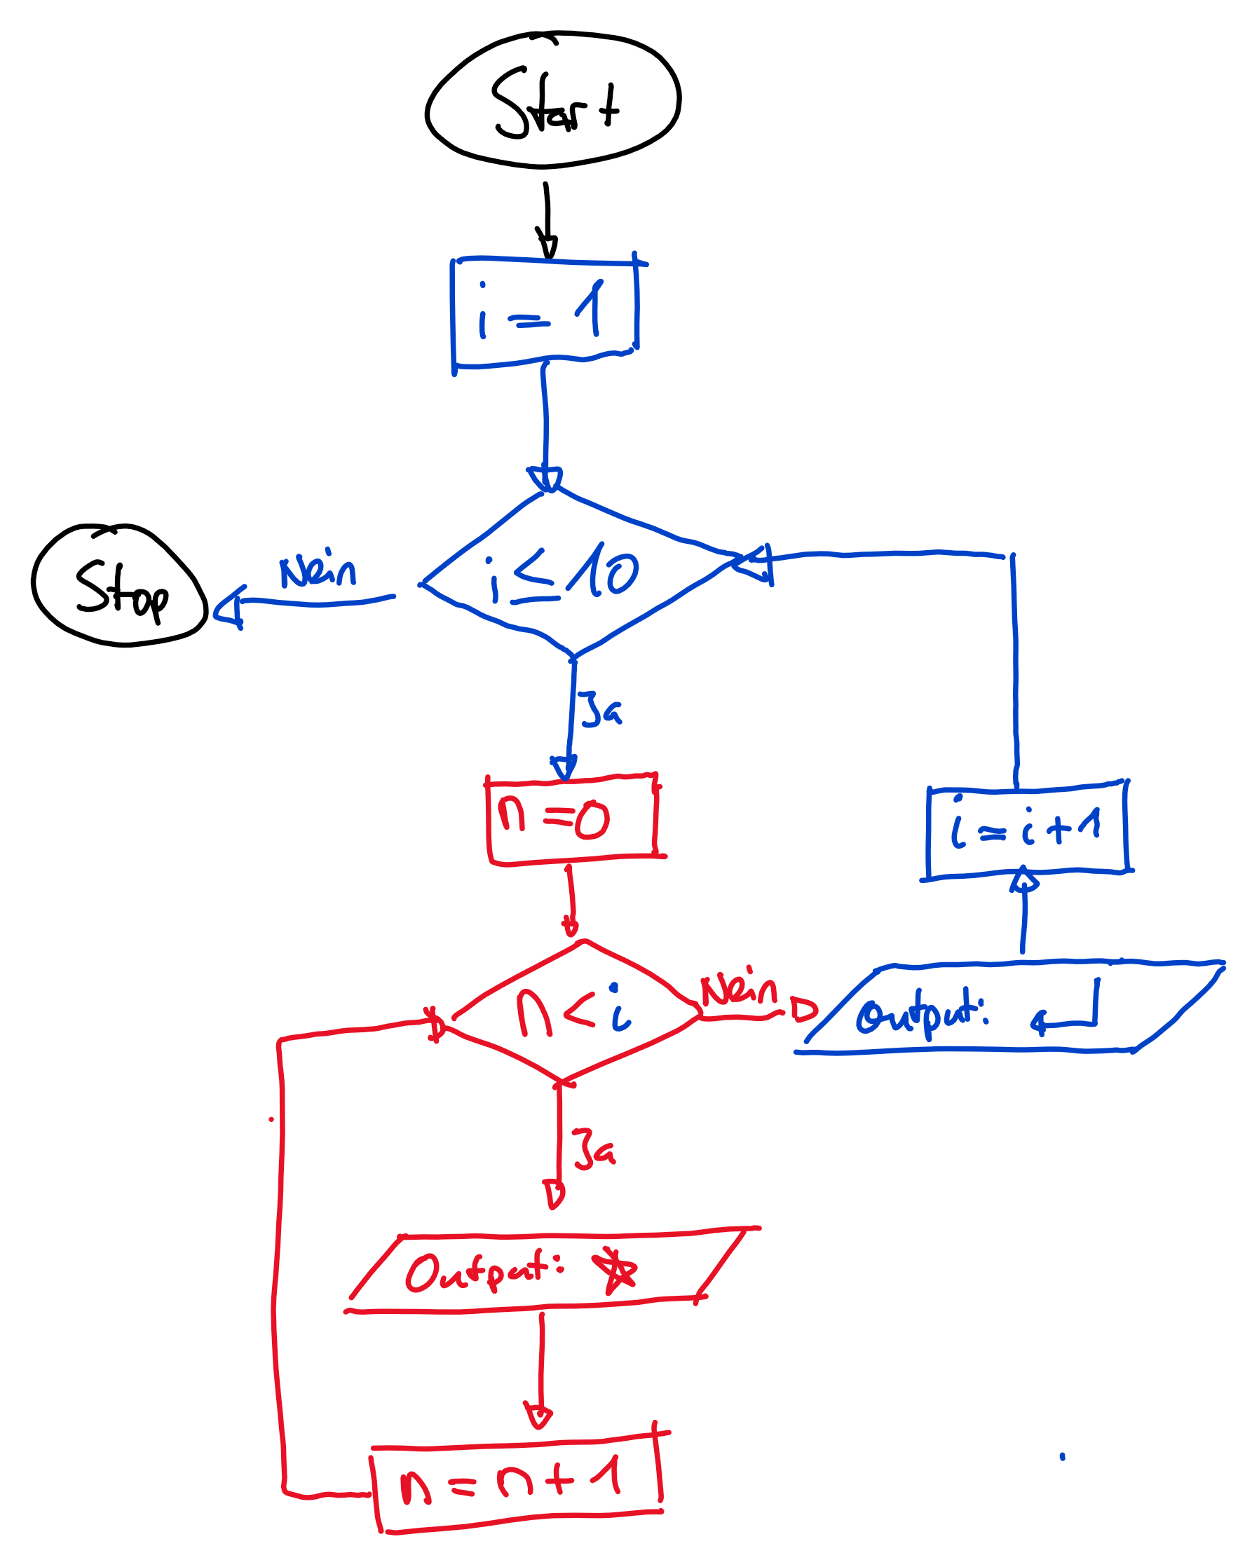
Schritt 3: Zusammensetzen
* * * * * * * * * * * * * * * * * * * * * * * * * * * * * * * * * * * * * * * * * * * * * * * * * * * * * * *

Slide 20
Passe den Programmablauf so an, dass die folgende Ausgabe erzeugt wird
Hilfestellung
- Identifiziere zuerst das neue Teilproblem und entwirf dafür das UML
* * * * * * * * * *
zahl 1 → * 2 → * 3 → * 4 → * 5 → * 6 → * 7 → * 8 → * 9 → * 10 → *

Slide 21
Passe den Programmablauf so an, dass die folgende Ausgabe erzeugt wird
Hilfestellung
- Identifiziere zuerst das neue Teilproblem und entwirf dafür das UML
* * * * * * * * * *
zahl 1 → * 2 → * 3 → * 4 → * 5 → * 6 → * 7 → * 8 → * 9 → * 10 →*

Slide 22
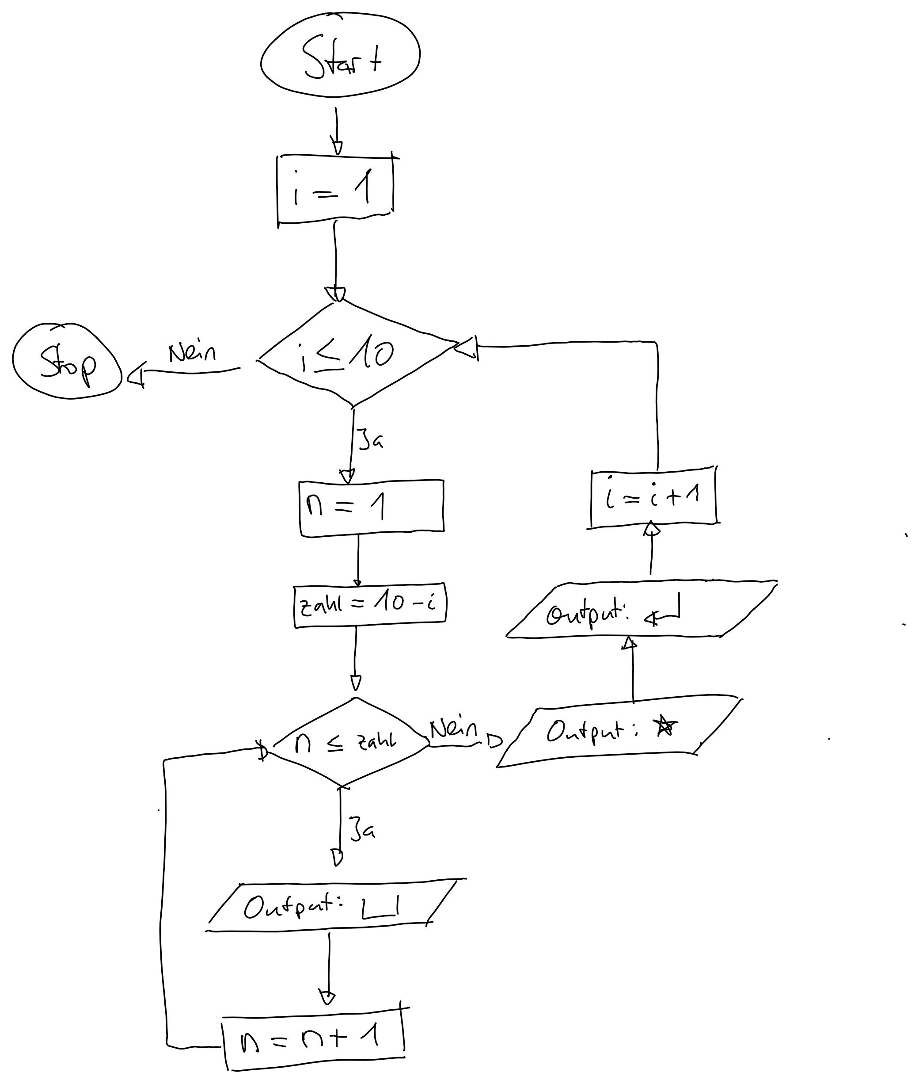
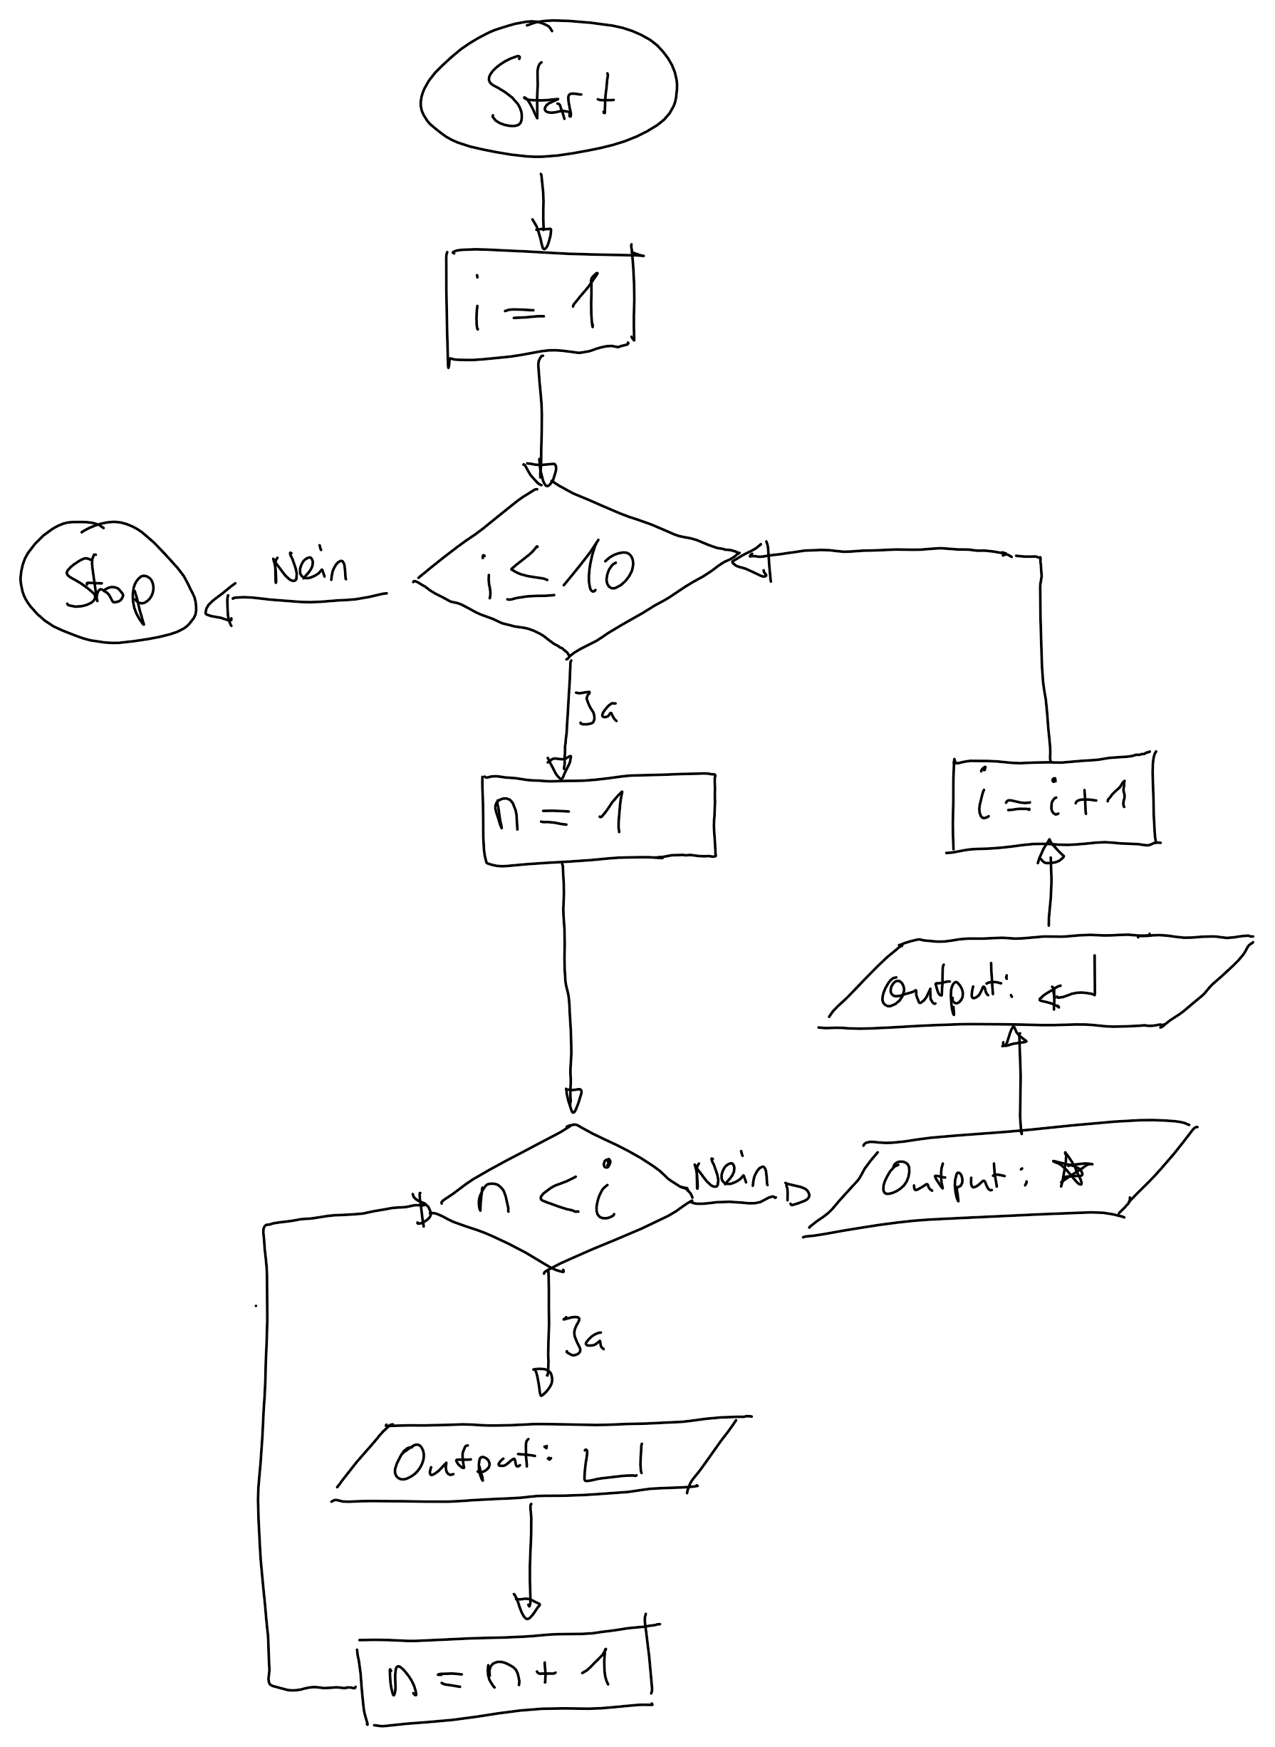

Slide 23
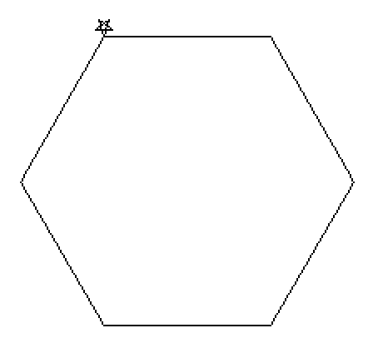

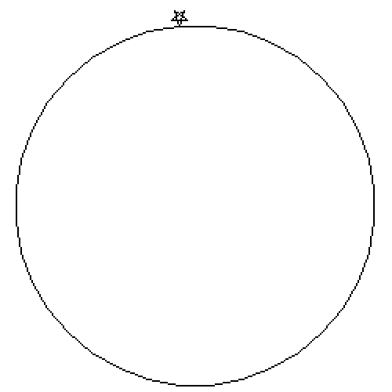
Zeichne ein UML für eines der folgenden Objekte

Slide 24
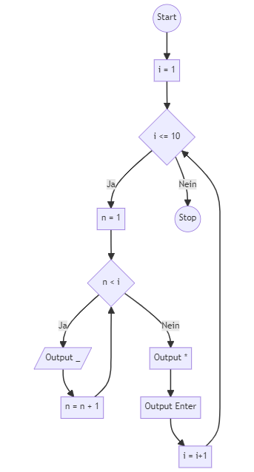
Mermaid.live
https://mermaid.live/
https://mermaid.js.org/syntax/flowchart.html
flowchart TD
A((Start)) --> B[i = 1]
B --> C{i <= 10}
C -->|Ja| D[n = 1]
C -->|Nein| E((Stop))
D --> F{n < i}
F-->|Ja| G[/Output _/]
G --> J[n = n + 1] --> F
F -->|Nein| H[Output *] --> I[Output Enter] --> K[i = i+1] -->C

Slide 25
…setze das UML in Python um
hexagon.py
star.py
circle.py
forward(10) und right(90)können mit beliebigen Zahlen aufgerufen werden.

Slide 26

Pause

Slide 27

VS Code
Fürs Schreiben von Textdokumenten wird oft Word verwendet…
Fürs Schreiben von Programmiercode gibt es eine Vielzahl an geeigneten Applikationen, sogenannte Editoren. Wir verwenden VS Code, weil
Open Source (daher kostenlose Nutzung)
Aktuell eines der beliebtesten Tools zum Schreiben von Code
Viele Erweiterungen u.a. für Python (und auch für R…)
Benötigt „wenig“ Speicherplatz
https://www.software.com/src/ranking-the-top-5-code-editors-2019

Slide 28
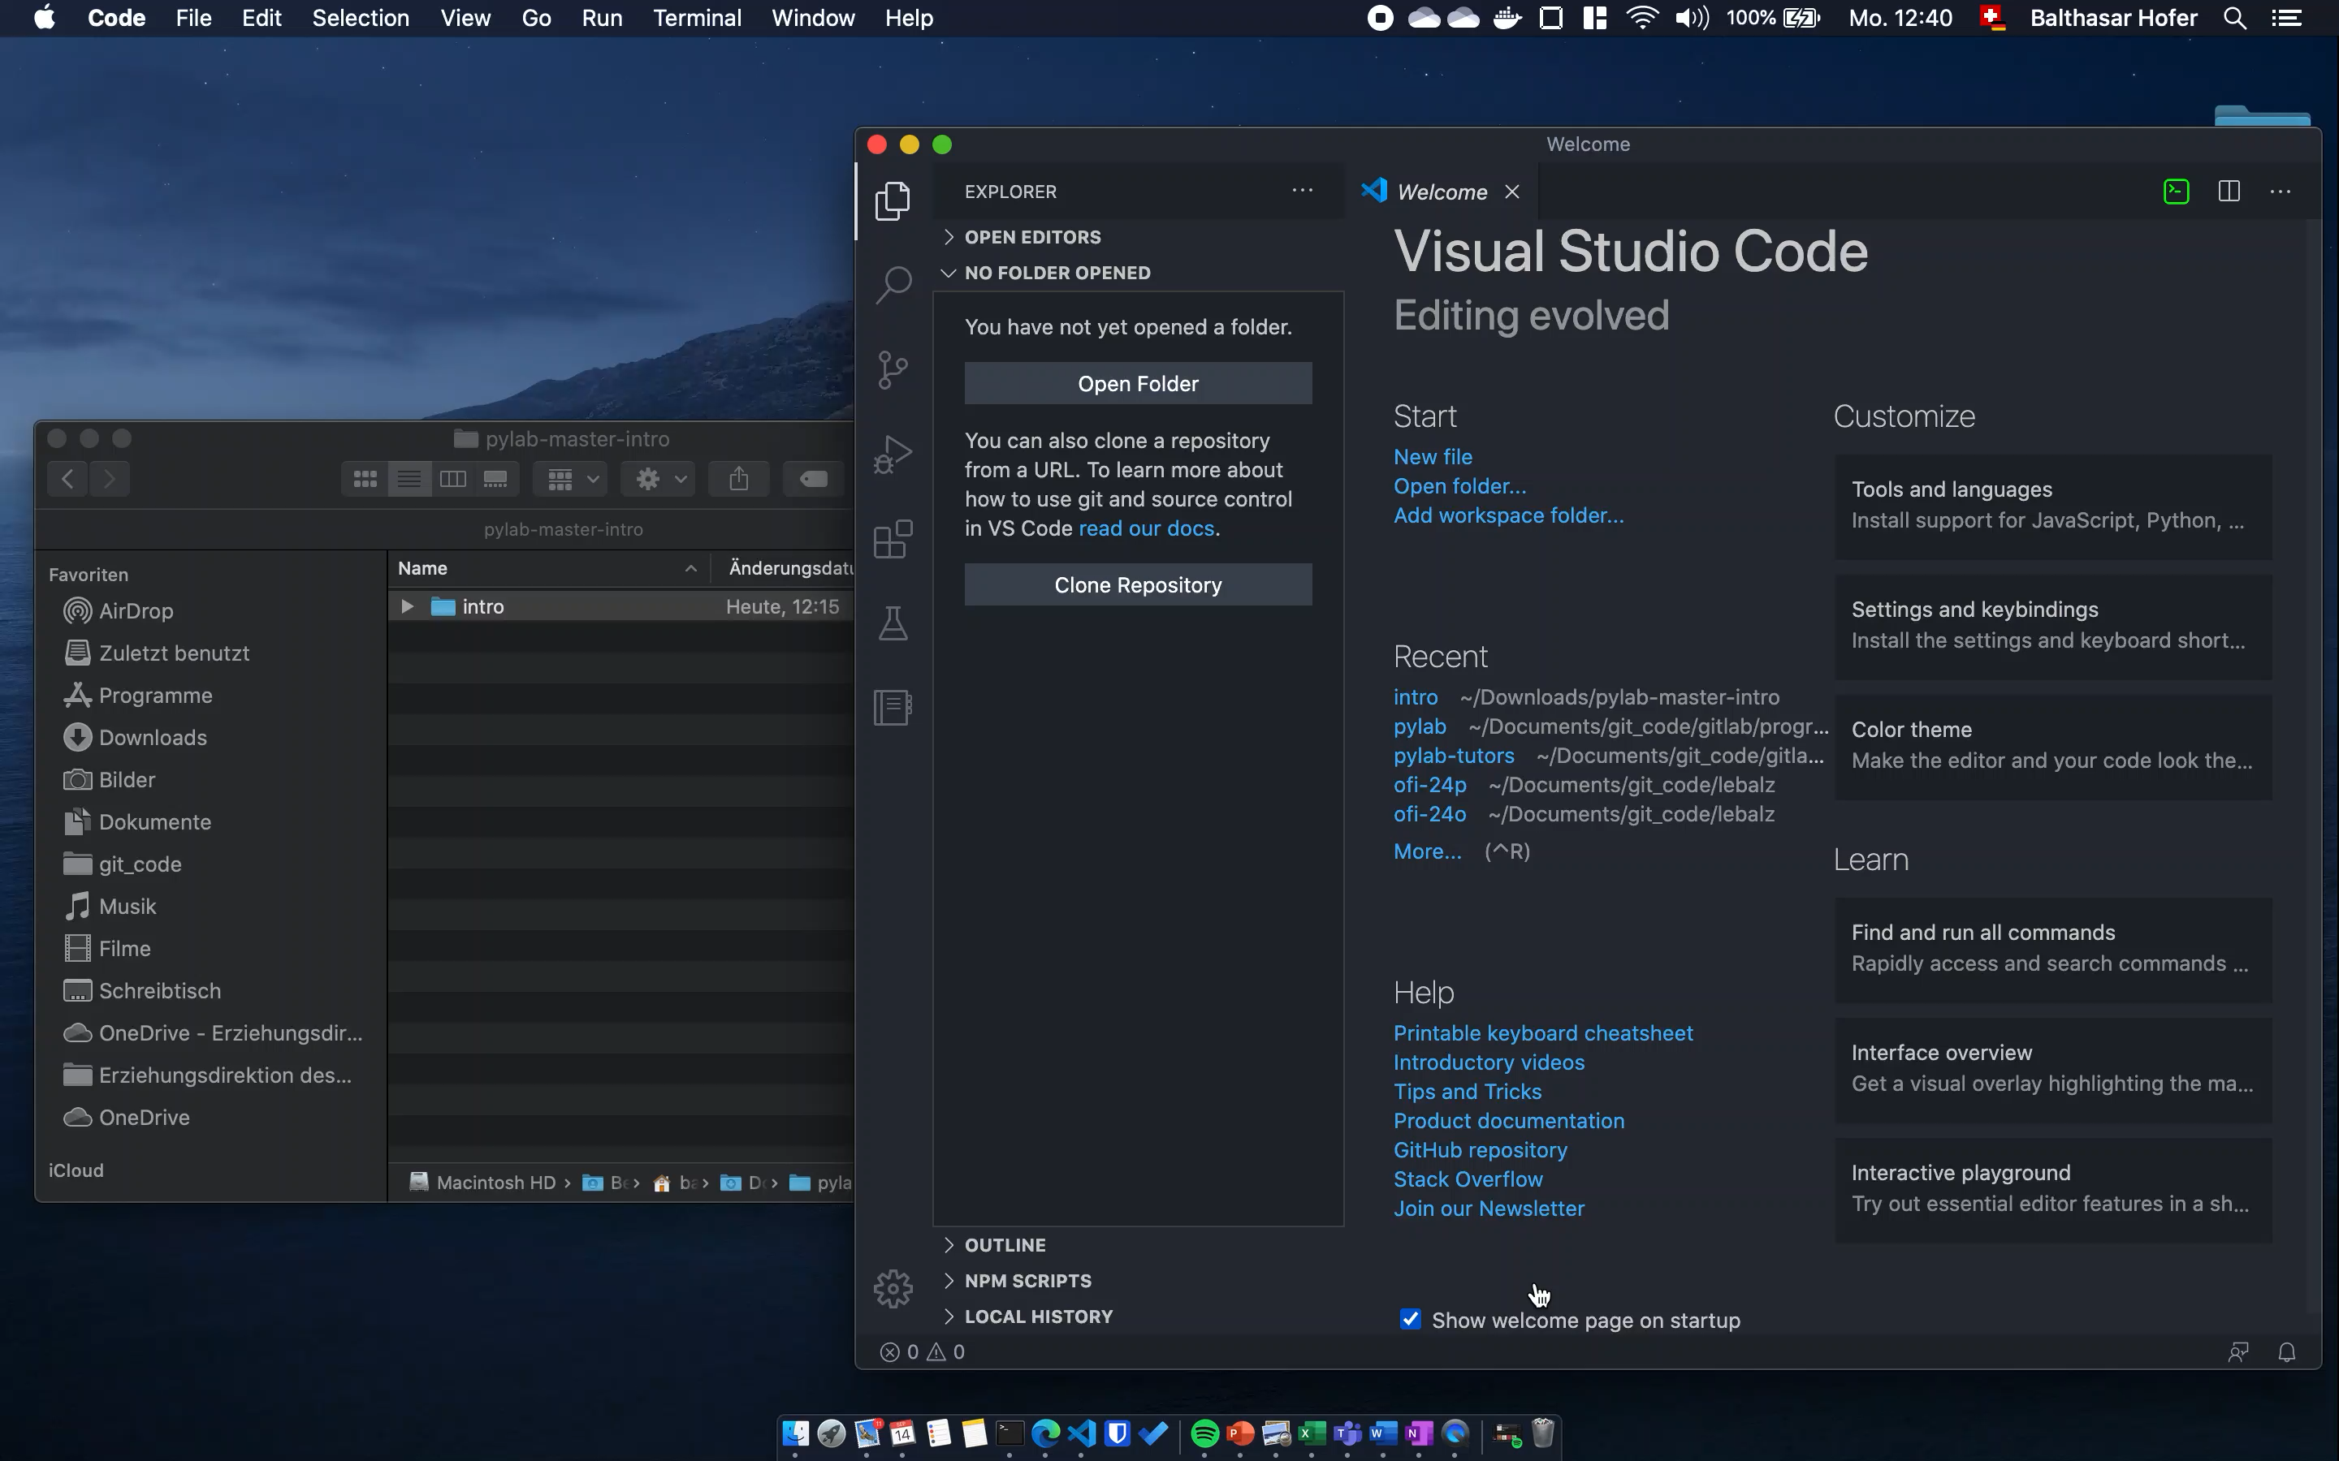
VS Code

Slide 29
VS Code & Python Installation
https://learn.microsoft.com/de-de/training/paths/beginner-python/
Login mit Student Account
Kapitel 1 bearbeiten

Slide 30
Pause

Slide 31
Python Grundlagen / Arbeitsaufträge
(Nach-)Arbeiten im Lernpfad und (mit Markdown) Erkenntnisse festhalten. https://learn.microsoft.com/de-de/training/paths/beginner-python/
Kapitel 1 + 2 (gerne auch mehr, wenn ihr Lust habt)
Arbeiten im Buch (Kapitel 1 und 2) und (mit Markdown) Erkenntnisse festhalten.
https://ssr-2024.github.io/programming_basics
Variablen
Datentypen
Operatoren
Fehler

